Slide 1

El Dato como Riesgo en la Era Digital: Gobernanza, Cumplimiento y Ciberresiliencia
Roberto Lemaître Picado
Profesor Investigador LabCIBE

Slide 2

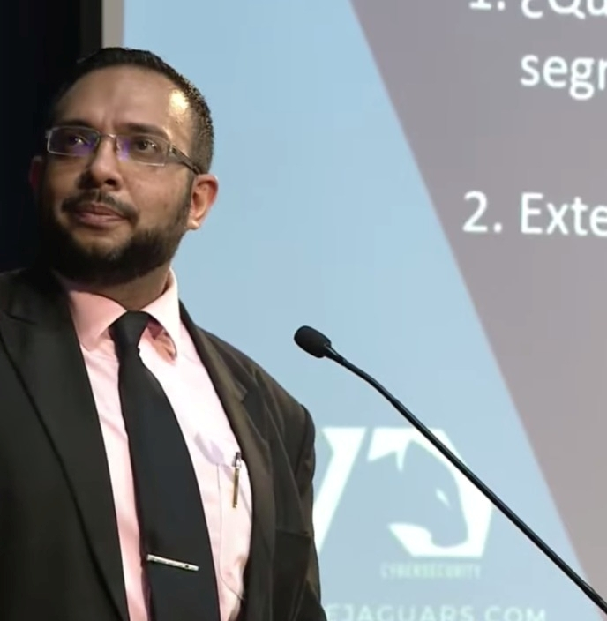
Roberto Lemaitre Picado
Especialista en ciberseguridad, derecho digital, políticas públicas, protección de datos y transformación digital. Ha liderado iniciativas nacionales como Coordinador del CSIRT-CR y Director Interino de Gobernanza Digital en el MICITT Costa Rica. Actualmente trabaja en privacidad y respuesta a incidentes en el sector financiero, es profesor universitario y profesor investigador en Ciberseguridad. Fundador del programa Noches de Ciberseguridad. Posee formación en Derecho, Ciencias de la Computación y cursa un doctorado en Gobierno y Políticas Públicas.

Slide 3


¿Qué son los datos?
(ISO/IEC 2382): un dato es una representación reinterpretable de información, en una forma formalizada, apta para su comunicación, interpretación o procesamiento (por personas o sistemas).
(NIST): información en una representación específica, normalmente una secuencia de símbolos con significado.
Dato vs. información
Datos = símbolos/valores representados.
Información = el significado que una persona asigna a esos datos según convenciones/contexto. (Ej.: “42” es un dato; “42 °C de temperatura corporal” es información).
Dato personal (UE – RGPD art. 4.1): “cualquier información relativa a una persona identificada o identificable”.
Dato personal (Costa Rica – Ley 8968, art. 3): “cualquier dato relativo a una persona física identificada o identificable”.

Slide 4
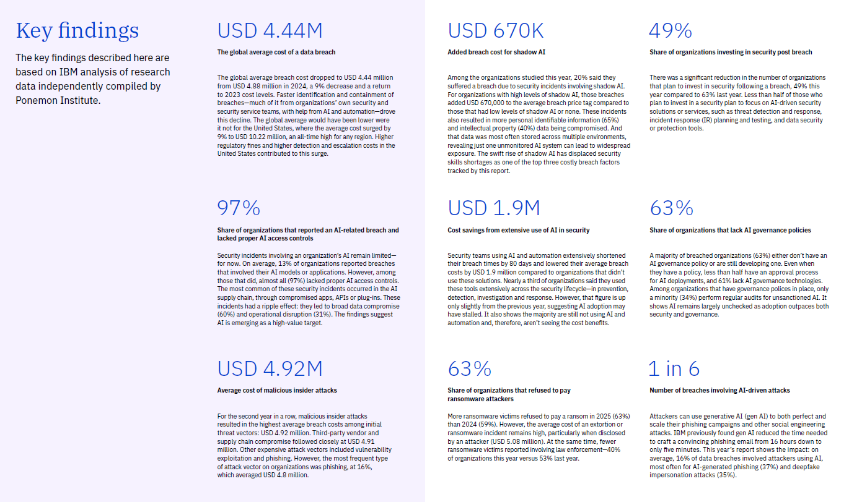
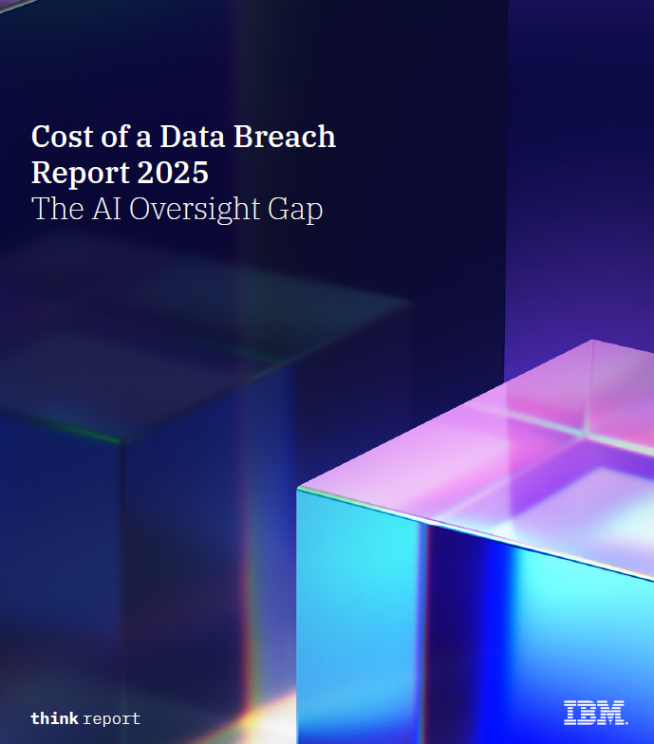

Slide 5

¿Qué es el Gobierno de los Datos?
Gobierno de Datos puede entenderse en términos de gobernanza política.
Incluye funciones:
Legislativas (definición de políticas, estándares y arquitectura de datos empresarial),
Judicial (gestión de problemas y escalamiento), y
Ejecutivas (protección y servicio, responsabilidades administrativas).

Slide 6
¿Por qué gobierno de datos ahora?
Decisión y eficiencia: datos confiables → mejores resultados
Riesgo y cumplimiento: privacidad, ciberseguridad, auditoría
Complejidad: multicloud, IA, datos no estructurados
Expectativas: clientes, reguladores

Slide 7
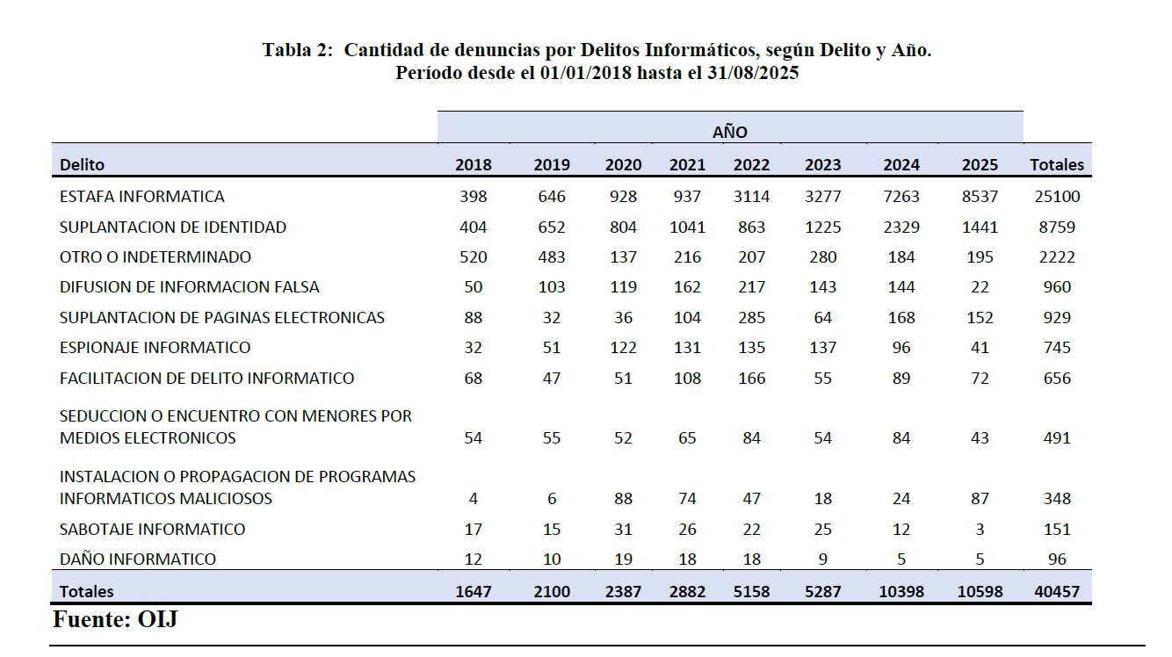

Slide 8
Ciclo de vida de los datos
Planificación → Creación/Adquisición → Ingesta
Catalogación/Metadatos → Almacenamiento → Uso/Procesamiento
Compartición/Transferencias → Conservación/Archivado → Eliminación/Anonimización
Privacy & Security by Design & by Default en cada etapa

Slide 9
Principios clave de protección de datos
Licitud y transparencia → bases jurídicas e información clara
Finalidad y minimización → solo lo necesario
Exactitud y limitación del plazo → calidad y retención
Integridad/confidencialidad y responsabilidad proactiva

Slide 10
Artículos Clave Costa Rica
Ley N.º 8968
Art. 1 (Objetivo y fin): reconoce la autodeterminación informativa y protege el tratamiento manual o automatizado de datos.
Art. 2 (Ámbito): aplica a bases públicas y privadas; excluye bases exclusivamente internas/personales si no se comercializan.
Art. 3 (Definiciones): “dato personal”, dato sensible, “responsable”, “tratamiento”, etc. Úsalo para fijar vocabulario.
Art. 4 (Autodeterminación informativa): derecho fundamental del titular.
Art. 5 (Consentimiento informado): deber de informar (8 ítems) y consentimiento expreso; prevé excepciones (orden judicial, datos de acceso público, mandato legal).
Art. 6 (Calidad de la información): actualidad, veracidad, exactitud, finalidad (incluye regla de conservación y desasociación).

Slide 11
Artículos Clave Costa Rica
Art. 7 (Derechos ARCO y plazo): acceso, rectificación/cancelación y consentimiento para cesión; 5 días hábiles para responder. Art. 8 (Límites/Excepciones): seguridad del Estado, autoridad pública, persecución de delitos, etc.
Art. 11 (Deber de confidencialidad)
Art. 12 (Protocolos de actuación e inscripción ante PRODHAB).
Art. 14 (Transferencias): requieren autorización expresa del titular y respeto de principios.
Arts. 15–16 (PRODHAB): creación y atribuciones (registro, requerimientos, inspecciones).
Art. 21 (Registro): obligatorio para bases con fines de distribución, difusión o comercialización.
Arts. 24–26 (Procedimiento ante PRODHAB): denuncia, trámite y efectos (supresión/rectificación, medidas cautelares).
Arts. 28–31 (Sanciones y tipificación): faltas leves, graves y gravísimas; multas en salarios base y posibles suspensiones.
Arts. 33–34 (Cánones): canon anual por bases inscribibles y canon por comercialización de consultas.

Slide 12
Artículos Clave Costa Rica
Reglamento Ley N.º 8968
Cap. II (Arts. 4–7): Consentimiento. Requisitos (libre, específico, informado, inequívoco e individualizado), forma escrita o digital, carga de la prueba en el responsable y revocación con mecanismos expeditos.
Arts. 8–10 y 9: plazos para revocación/confirmación (5 días para ejecutar y 3 días para confirmar al titular); posibilidad de denunciar si hay negativa.
Art. 11 (“derecho al olvido”): regla de 10 años desde que termina el objeto del tratamiento (con excepciones).
Cap. III (Arts. 12–22): ejercicio de derechos: medios electrónicos, intervalos de 6 meses para consultas (salvo causa), plazos y deber de respuesta motivada; PRODHAB resuelve controversias rápidas. Procuraduría General de la República

Slide 13
Cultura y Cambio Organizacional
Tone at the top y casos de éxito internos
Formación, playbooks y comunidad de práctica
Incentivos al stewardship y reconocimiento

Slide 14


